Slide 1
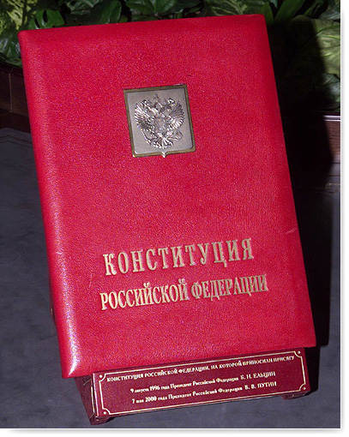
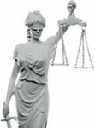
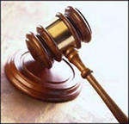
Правовой марафон

Slide 2
Разминка

Slide 3
1. Из какого документа граждане России могут узнать о своих правах и обязанностях?

Slide 4
Этот документ называется
КОНСТИТУЦИЯ РОССИЙСКОЙ ФЕДЕРАЦИИ

Slide 5
2. Когда была принята действующая Конституция России?

Slide 6
12 декабря 1993 года

Slide 7
3. Что означает слово «ПРЕАМБУЛА»?

Slide 8
Введение

Slide 9
4. Сколько глав содержит Конституция РФ?

Slide 10
9 глав

Slide 11
5. Наше государство –
А) парламентская республика
Б) президентская республика
В) конституционная монархия?

Slide 12
Президентская республика

Slide 13
6. Что является символом России?

Slide 14
ГЕРБ
ФЛАГ
ГИМН
ПРЕЗИДЕНТ
КОНСТИТУЦИЯ

Slide 15
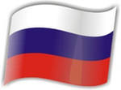
7. Что означают цвета флага России?

Slide 16
Мир, чистота
Небо, верность, правда
Огонь, отвага

Slide 17
8. Сколько депутатов избирается в Государственную Думу?

Slide 18
Законодательный орган РФ состоит из 450 депутатов

Slide 19
9. Кто автор гимна России?

Slide 20
ГИМН РОССИИ
Музыка А. Александрова Слова С. Михалкова
Россия — священная наша держава, Россия — любимая наша страна. Могучая воля, великая слава — Твоё достоянье на все времена!
Славься, Отечество наше свободное, Братских народов союз вековой, Предками данная мудрость народная! Славься, страна! Мы гордимся тобой!
От южных морей до полярного края Раскинулись наши леса и поля. Одна ты на свете! Одна ты такая — Хранимая Богом родная земля!
Славься, Отечество наше свободное, Братских народов союз вековой, Предками данная мудрость народная! Славься, страна! Мы гордимся тобой!
Широкий простор для мечты и для жизни Грядущие нам открывают года. Нам силу даёт наша верность Отчизне. Так было, так есть и так будет всегда!
Славься, Отечество наше свободное, Братских народов союз вековой, Предками данная мудрость народная! Славься, страна! Мы гордимся тобой!

Slide 21
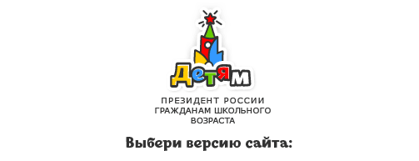
«В гостях у Президента»

Slide 22
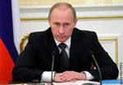
В специальной статье Конституции РФ сказано, чем должен заниматься глава нашего государства (Президент). Оказывается, дел у Президента очень много. Одних только глаголов (сказуемых) отвечающих на вопрос «Что делает?» целых ТРИДЦАТЬ ШЕСТЬ штук!
Перечислите эти глаголы (при помощи статьи Конституции).
Ответ на сайте Президента РФ:
http://kids.kremlin.ru/index.php?p=1-4&v=fm0

Slide 23
является
ведёт
вносит
возглавляет
вправе приостанавливать
избирается
издаёт
имеет право
может быть избран
может использовать
может передать
награждает
назначает
не может занимать
обеспечивает
обладает
обнародует
обращается
определяет
освобождает
осуществляет
отзывает
приносит
представляет
принимает
подписывает
присваивает
приступает
прекращает
распускает
решает
ставит
утверждает
формирует
вводит
может быть

Slide 24
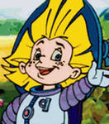
«Правознайки»

Slide 25
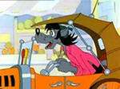
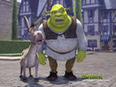
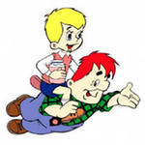
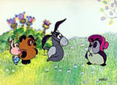
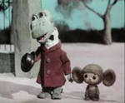
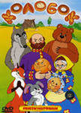
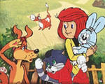
О каких правах идет речь в мультфильмах?

Slide 26
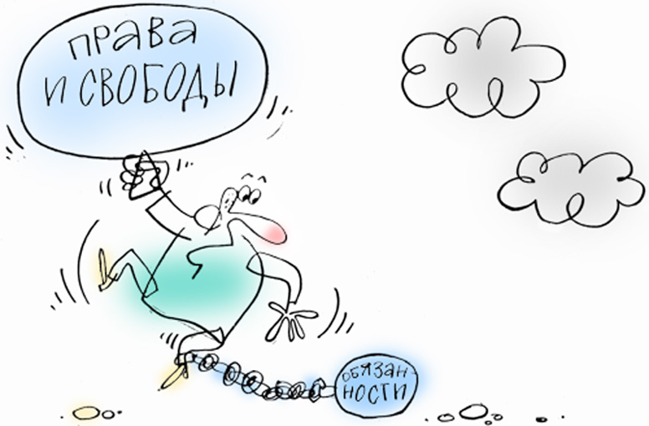
Передай одним-двумя предложениями смысл рисунка. Можно использовать цитаты.
«Коротко и ясно»
!

Slide 27
«Моё правовое поле»
На карте-плане воображаемой местности отмечены общественные места, здания: школа, больница и др.
Какое право человек может реализовать в том или ином общественном месте?
Подтверди выводы статьями Конституции.
Ответы запиши в таблицу.

Slide 28
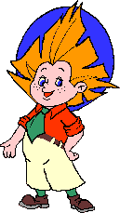
6. Библиотека
5. Школа
4. Дом культуры
2. Спортплощадка
1. Дом
3. Больница

Slide 29
Законы обществу нужны, Чтоб защищать права, свободы, И Конституция страны Для этого дана народу. Была она утверждена Голосованием народным, Чтобы Россия, как страна Была великой и свободной!

Slide 30
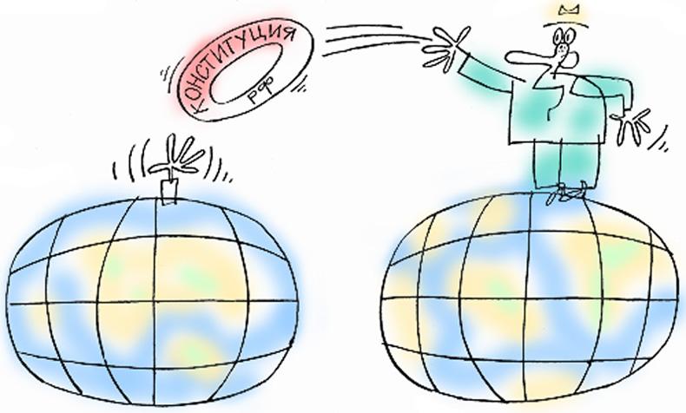
Конституция России – основной закон государства
Принята 12 декабря 1993 года
Флаг
Гимн
Россия — священная наша держава, Россия — любимая наша страна. Могучая воля, великая слава — Твоё достоянье на все времена!
Славься, Отечество наше свободное, Братских народов союз вековой, Предками данная мудрость народная! Славься, страна! Мы гордимся тобой!
От южных морей до полярного края Раскинулись наши леса и поля. Одна ты на свете! Одна ты такая — Хранимая Богом родная земля!
Славься, Отечество наше свободное, Братских народов союз вековой, Предками данная мудрость народная! Славься, страна! Мы гордимся тобой!
Широкий простор для мечты и для жизни Грядущие нам открывают года. Нам силу даёт наша верность Отчизне. Так было, так есть и так будет всегда!
Славься, Отечество наше свободное, Братских народов союз вековой, Предками данная мудрость народная! Славься, страна! Мы гордимся тобой!
Герб
Права граждан России:
Обязанности граждан России:
на жизнь;
на свободу;
на неприкосновенность личности;
на бесплатное образование;
на бесплатную медицинскую помощь;
на владение личным имуществом;
на неприкосновенность жилища;
на свою тайну;
на отдых и досуг и много других прав…
Защищать Отечество.
Платить налоги.
Охранять природу.
Беречь памятники.
Соблюдать законы.
Заботиться о родителях
Учиться.

